Slide 1
João Brito
Frontend I

Slide 2
JSON

Slide 3
Introdução ao JSON
JSON (JavaScript Object Notation) é um formato leve de intercâmbio de dados.
Baseado em texto e fácil de ler e escrever.
Utilizado para armazenar e transferir dados entre servidor e cliente.
Estruturado em pares chave-valor, semelhante a objetos JavaScript.

Slide 4
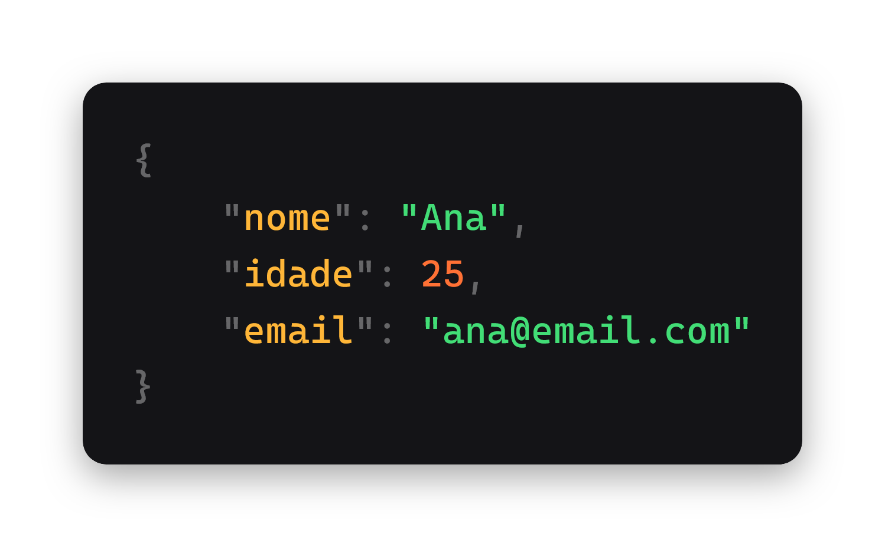
Estrutura do JSON
Um objeto JSON é envolvido por chavetas {}
Os dados são organizados em pares chave-valor:
As chaves são sempre strings e os valores podem ser strings, números, booleanos, arrays ou outros objetos JSON.

Slide 5
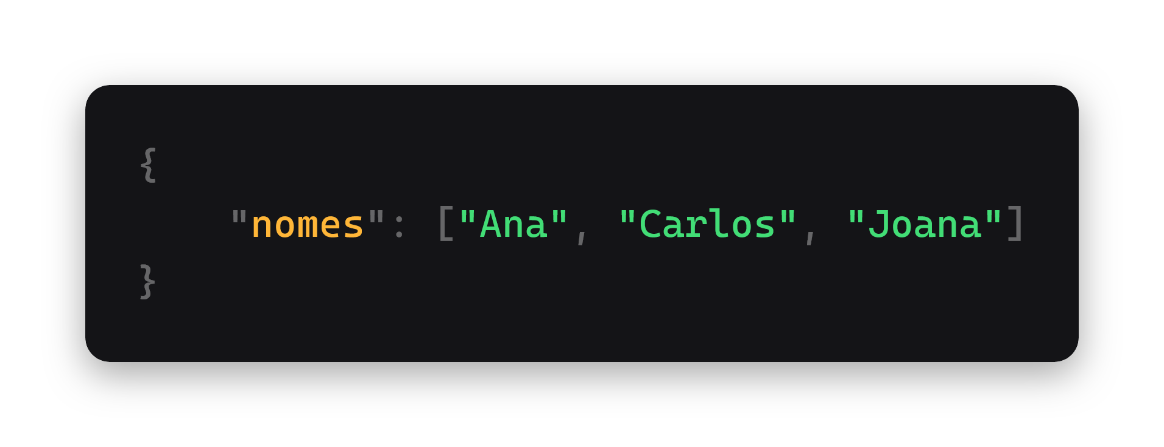
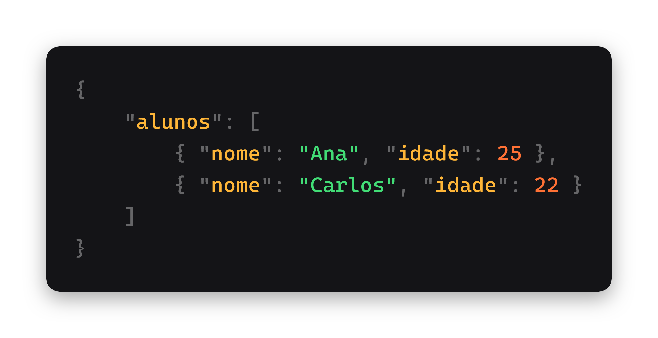
Arrays em JSON
JSON também suporta arrays, que são envolvidos por “. Os arrays podem conter objetos JSON:

Slide 6
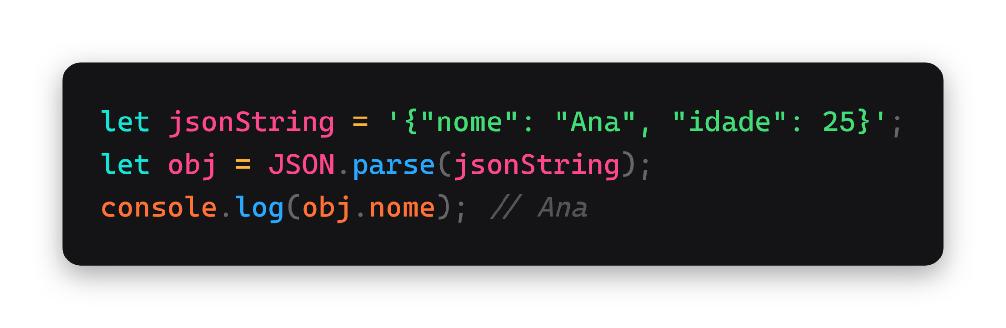
Converter JSON para Objeto JavaScript
O método JSON.parse converte uma string JSON num objeto JavaScript. Importante para consumir dados de APIs e armazenar dados localmente.

Slide 7
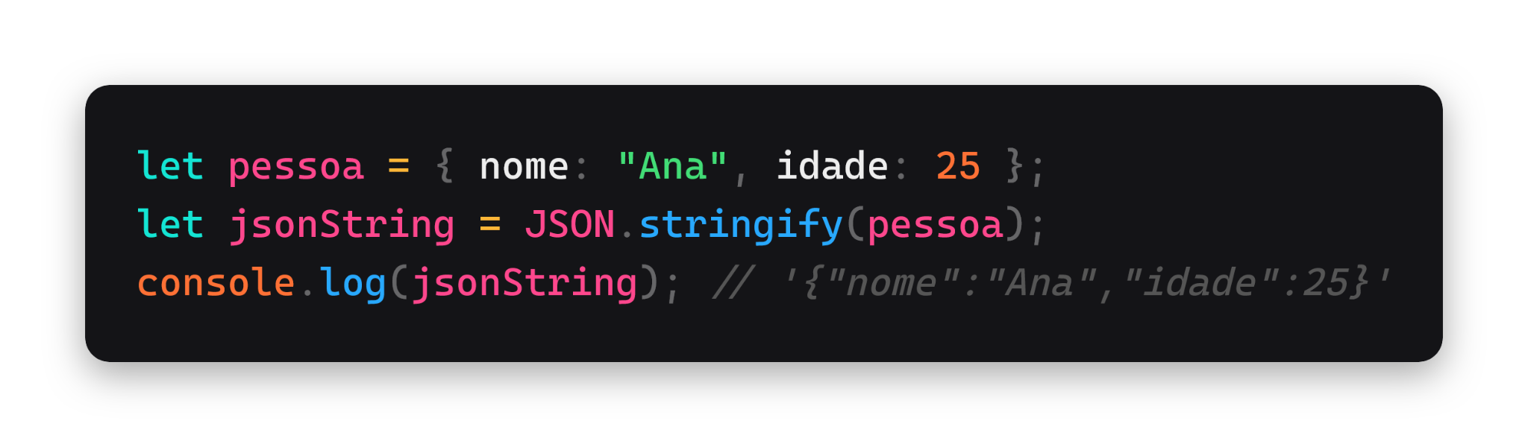
Converter Objeto JavaScript para JSON
O método JSON.stringify converte um objeto JavaScript numa string JSON. Essencial para enviar dados para APIs ou armazenar no LocalStorage.

Slide 8
Conclusão
JSON é um formato essencial para a troca de dados na web.
É fácil de manipular em JavaScript.

Slide 9
Exercícios
1. Criar um objeto JavaScript com informações pessoais (nome, idade, email).
2. Converter esse objeto para JSON e exibir na consola.
3. Converter a string JSON de volta para objeto e aceder a uma propriedade.
1. Criar um data.json com um json mockado com a info que queiram ter na homepage.
2. Importar json para a homepage e fazer console.log do mesmo.

Slide 10
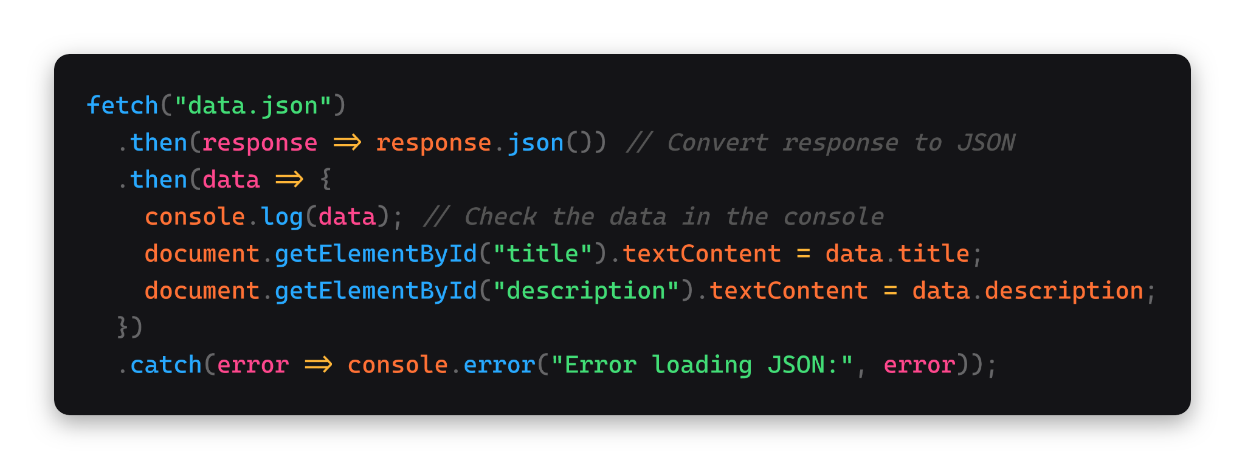

Slide 11
LocalStorage e SessionStorage

Slide 12
Armazenamento no Navegador
O navegador permite guardar dados localmente no dispositivo do utilizador.
Estes dados permanecem disponíveis mesmo após recarregar ou fechar a página (dependendo do tipo).
Existem duas principais formas de armazenamento:
LocalStorage
SessionStorage

Slide 13
Diferenças entre LocalStorage e SessionStorage
Característica | LocalStorage | SessionStorage
Duração | Permanente | Apenas durante a sessão
Disponível após refresh | Sim | Sim
Disponível após fechar o separador | Sim | Não
Capacidade | Cerca de 5MB | Cerca de 5MB

Slide 14
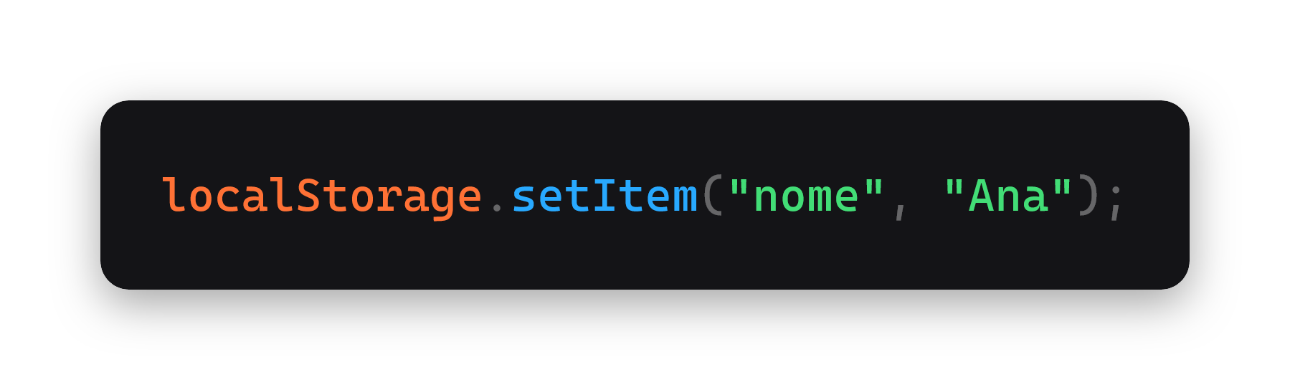
LocalStorage: guardar dados
Usa-se localStorage.setItem(chave, valor).
Os valores são sempre guardados como strings.

Slide 15
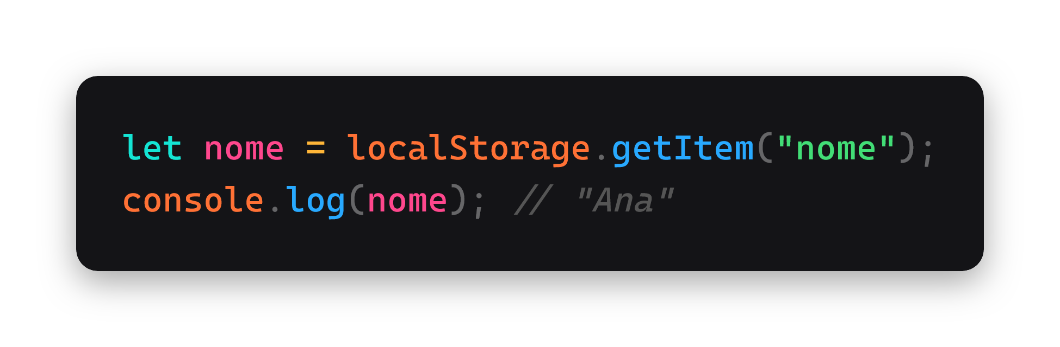
LocalStorage: ler dados
Usa-se localStorage.getItem(chave)

Slide 16
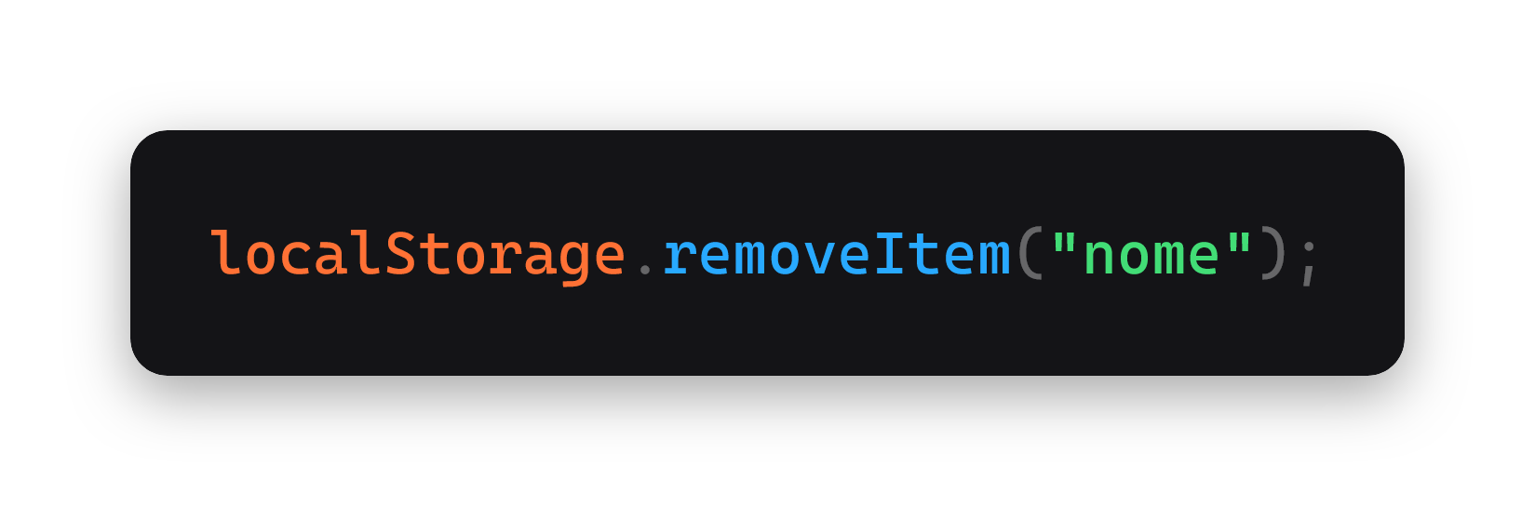
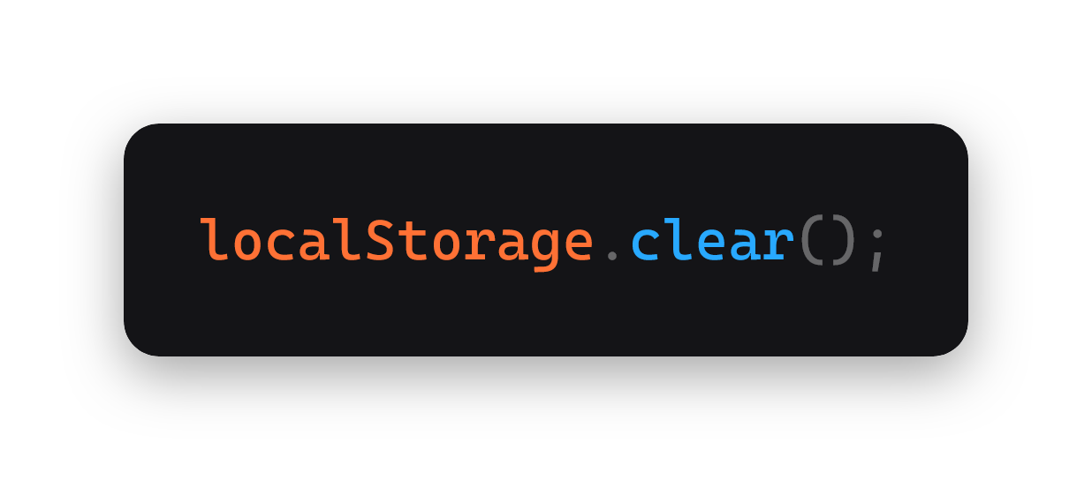
LocalStorage: remover dados
Apagar uma chave específica:
Apagar todos os dados:

Slide 17
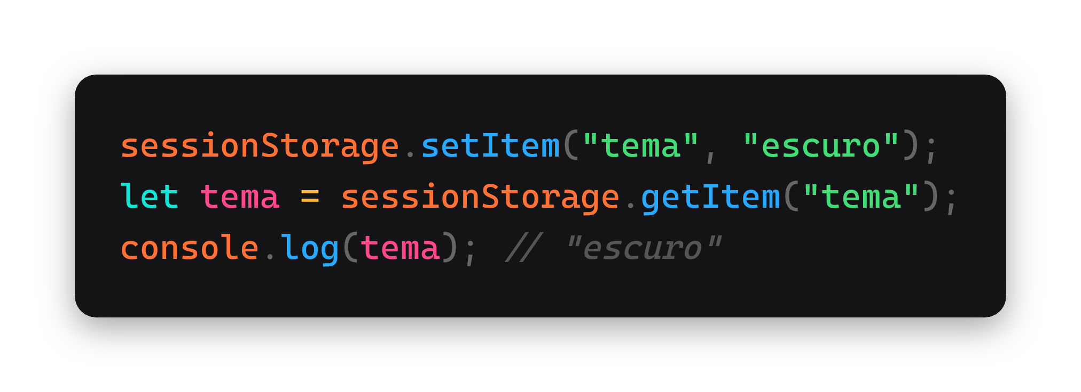
SessionStorage: funcionamento
Funciona exatamente como o LocalStorage, mas os dados desaparecem quando o separador é fechado.

Slide 18
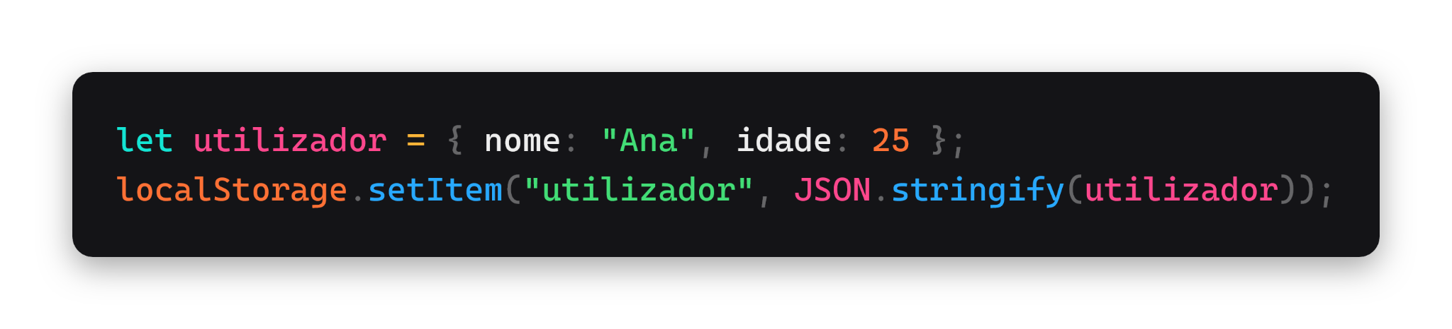
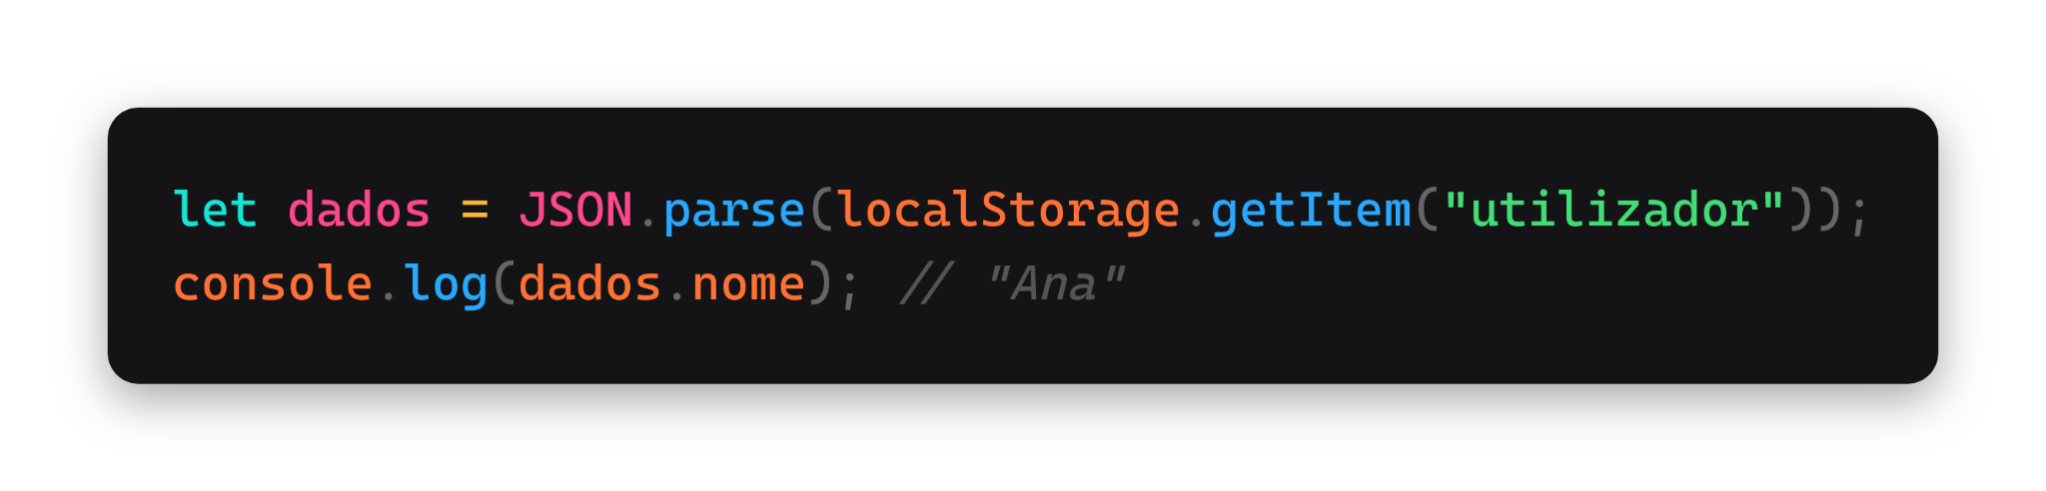
Guardar objectos com JSON
Como só aceita strings, é necessário usar JSON.stringify() para guardar objectos: E JSON.parse() para ler:

Slide 19
Conclusão
O armazenamento no navegador permite guardar dados localmente de forma simples.
O LocalStorage é útil para guardar preferências ou dados que devem persistir.
O SessionStorage é ideal para dados temporários da sessão actual.

Slide 20
Exercícios
Criar um formulário com um campo de texto para o nome.
Ao submeter, guardar o nome no LocalStorage.
Ao carregar a página, mostrar na consola o nome guardado (se existir).
B.
Criar um botão que faça toggle ao tema do website (light ou dark).
Guardar o valor do tema atual na sessionStorage.
Exibir o valor do tema no ecrã quando carregamos no botão.

Slide 21
Persistência e Manipulação de Dados

Slide 22
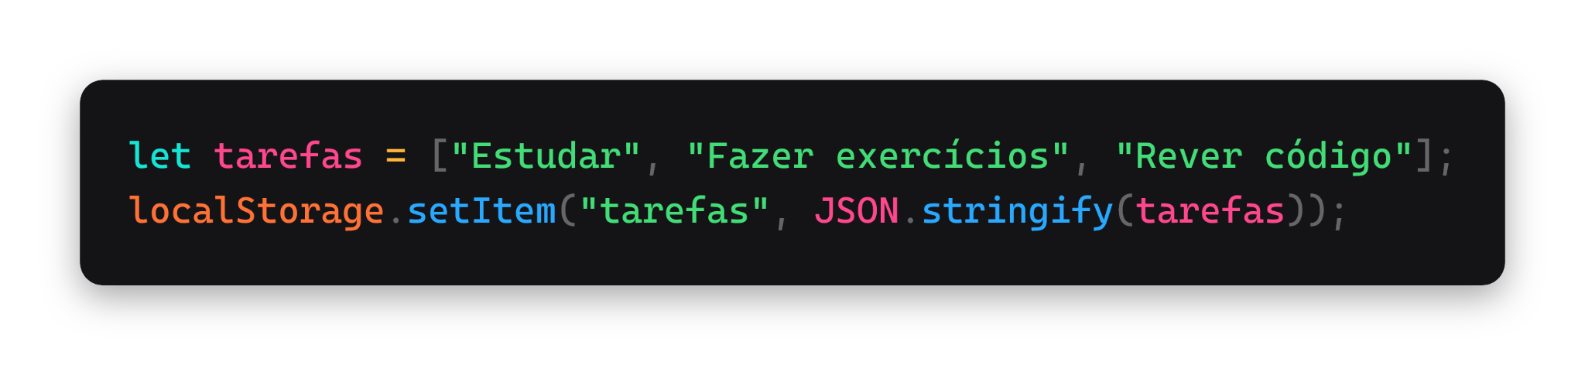
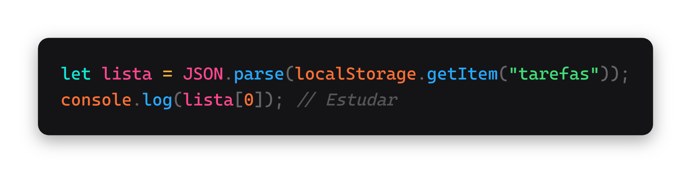
Estruturar Dados: Arrays
Podemos guardar arrays como string JSON: E ler novamente:

Slide 23
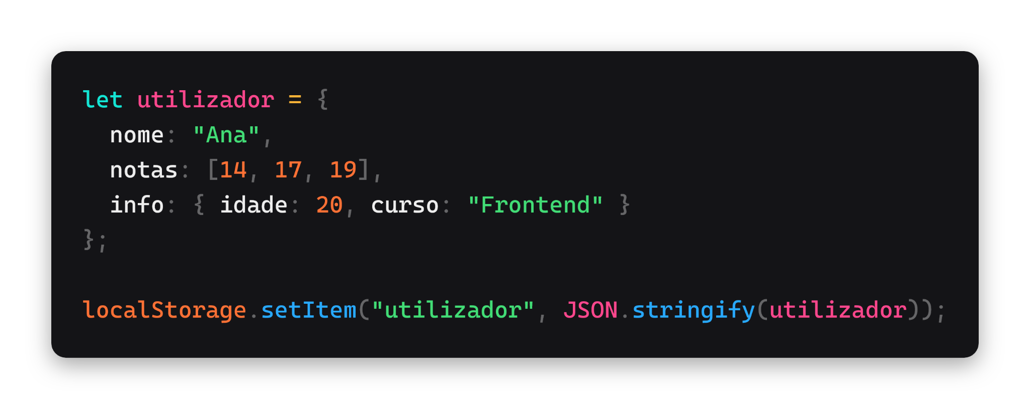
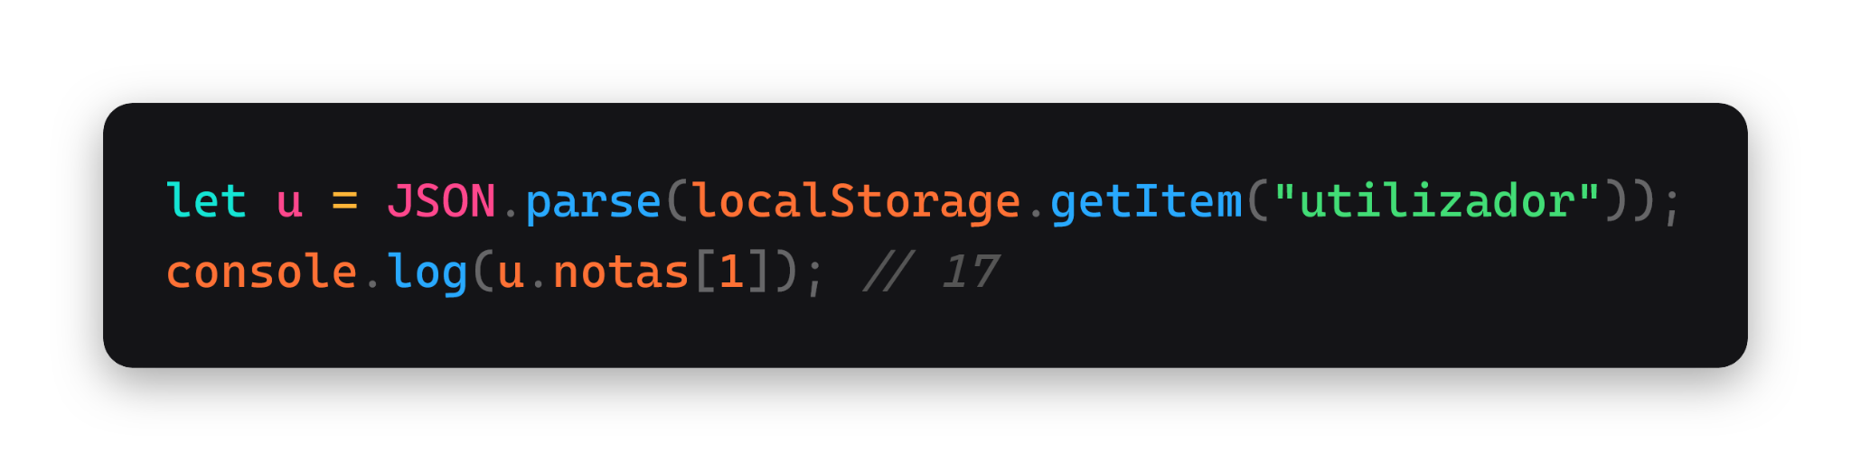
Estruturar Dados: Objetos Aninhados
Podemos guardar objectos com dados mais complexos:
Ler dados aninhados:

Slide 24
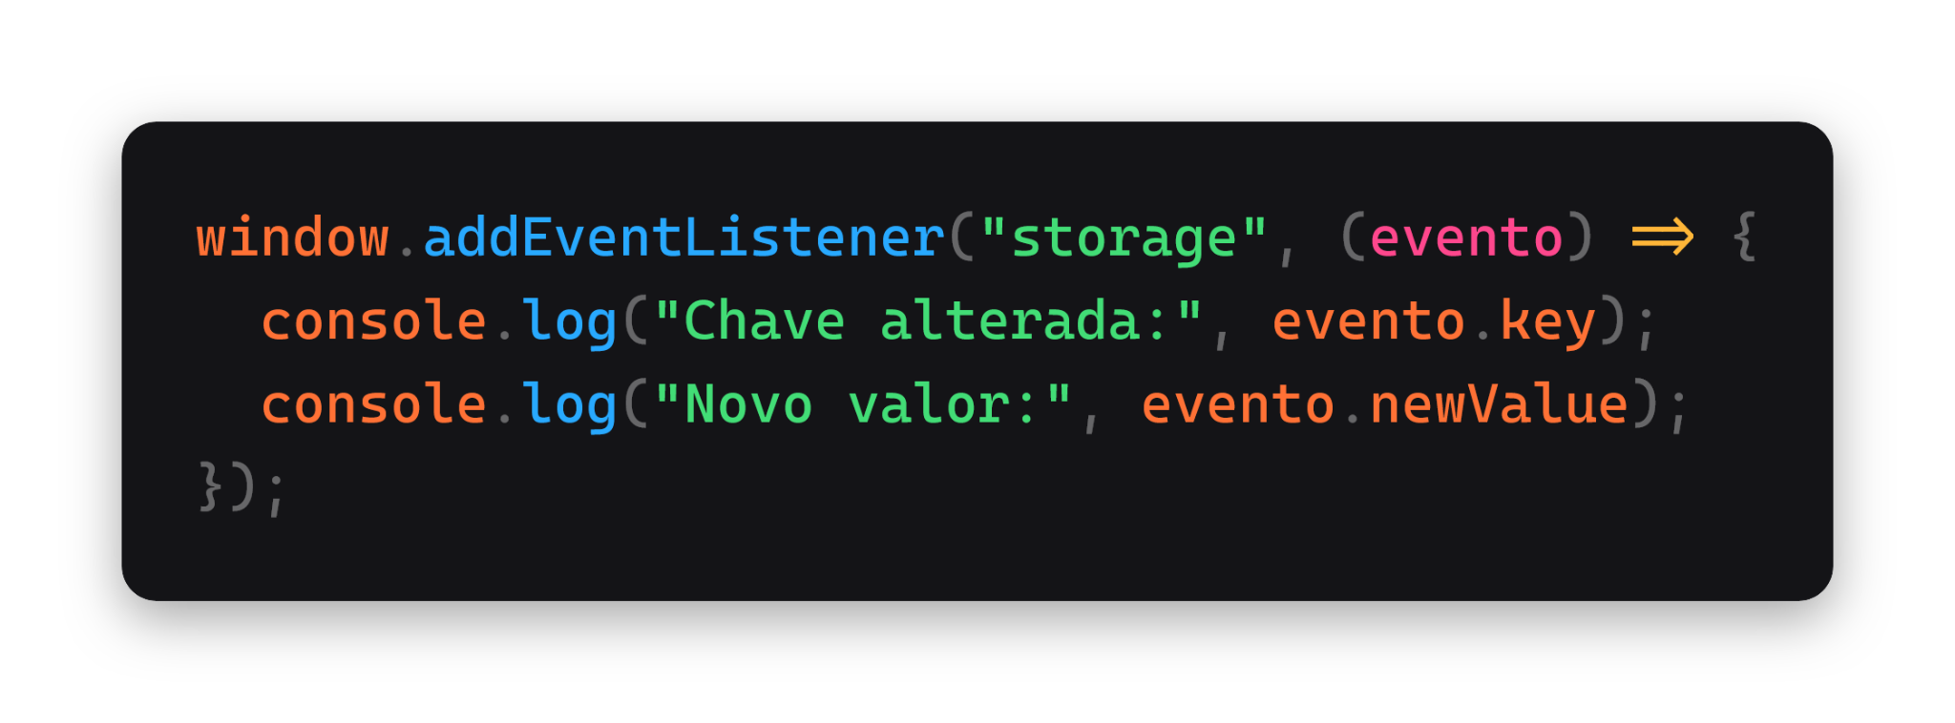
Sincronizar entre Separadores
O evento storage permite reagir quando o localStorage muda noutro separador:
Útil para sincronizar interfaces entre separadores abertos.

Slide 25
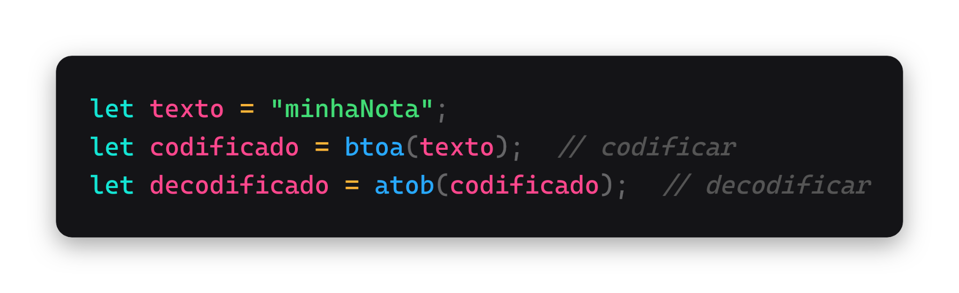
Criptografia Simples: Base64
Base64 não significa segurança, apenas oculta o valor. Pode ser útil para impedir leitura directa no localStorage.

Slide 26
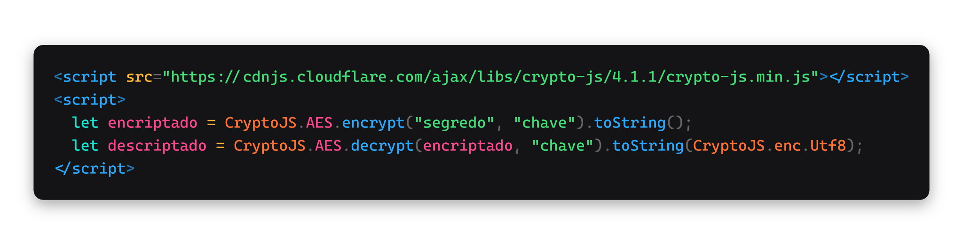
Criptografia com Biblioteca Pequena
Exemplo com CryptoJS (lib leve):
Boa opção para esconder dados mais sensíveis localmente.

Slide 27
Conclusão
O localStorage suporta dados complexos com JSON.
Podemos sincronizar alterações entre separadores.
Criptografia leve é possível para ocultar informação.

Slide 28
Exercício
Criar um pequeno sistema com:
Campo para escrever o nome do aluno e a nota.
Botão “Guardar” que adiciona a nota a um array de objetos e guarda no localStorage.
Mostrar a lista de alunos e notas guardadas abaixo.
Usar JSON.stringify() / JSON.parse() para persistência.
Bónus: guardar nomes encriptados com Base64.

Slide 29

Notes:
Um formulário é definido pela tag <form>.
Os dados introduzidos no formulário podem ser enviados para processamento através dos atributos action (URL de envio) e method (método de envio).

